Slide 1

时间序列分析 Lesson-08
陈旸 & 开课吧人工智能学院课程组
2020.10

Slide 2
学习方法
Thinking：behind the theory, original from the real problem
Action：solve problems by tools, present the results

Slide 3
>> 今天的学习目标
Facebook Prophet
分布式推荐系统
时间序列预测工具 prophet
饱和增长
突变点
节日与大事件
Project A：页面流量预测
Project B：交通流量预测
什么是Hadoop
MapReduce与HDFS
用Python实现wordcount
Hadoop Streaming with Python
Apache Spark基础
Python与Spark使用
Project A：酒店推荐系统
Project B：电影推荐系统

Slide 4
1/2 Facebook Prophet

Slide 5
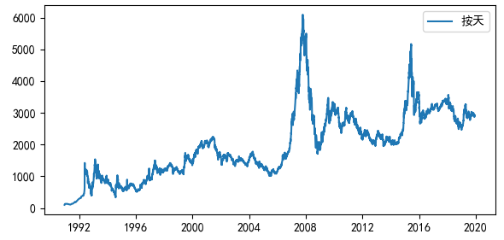
Project ：沪市指数预测
Project ：沪市指数预测
沪市指数的历史数据（从1990年12月19日到2020年3月12日）
请你编写代码对沪市指数未来3个月（截止到2020年6月30日）的变化进行预测（将数据转化为按月统计即可）
1990年到2020年沪市指数走势

Slide 6
时间序列模型
ARMA/ARIMA 统计模型的不足:
ARMA，要求时序数据是稳定的，现实数据很难符合
ARIMA，模型为线性模型，无法处理非线性关系，同时要求数据点的间隔等长，比如X1和X2间隔一个小时，那么X2和X3也间隔一个小时
如果数据缺失，则需要使用插值等方法来预估缺失值，然后再使用预估值来进行参数拟合，这样会引入噪音

Slide 7
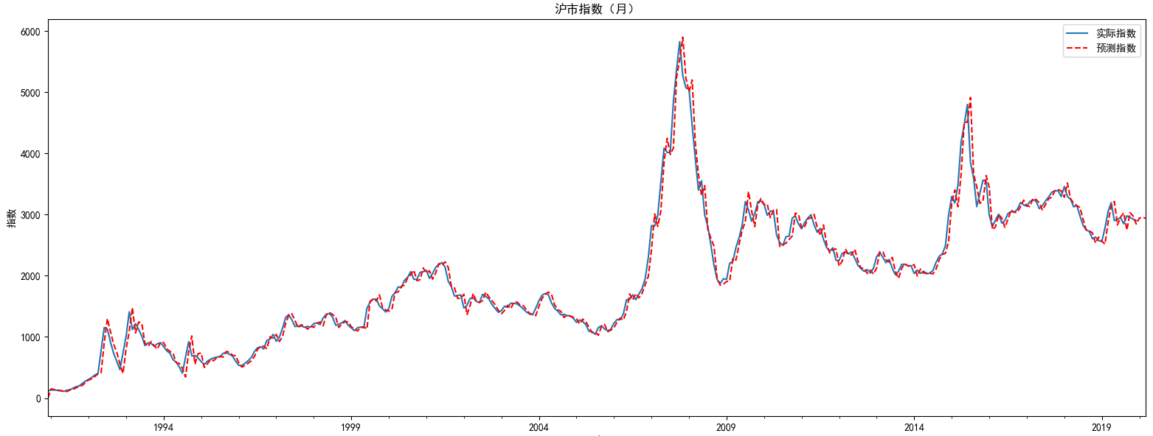
Project ：沪市指数预测（ARIMA）

Slide 8
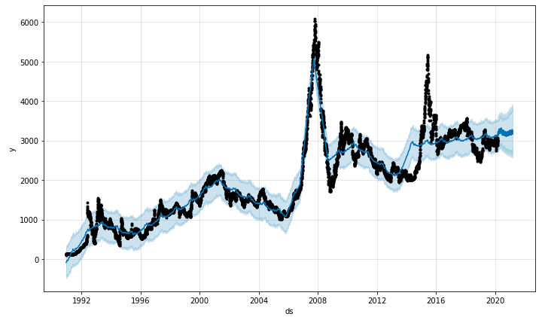
Project ：沪市指数预测（Prophet）

Slide 9
Facebook prophet工具
prophet:
facebook开源的时间序列预测工具https://facebook.github.io/prophet/
Prophet是一个基于相加模型（ additive model）的时间预测，可以精准的拟合非线性的周期趋势
对yearly、weekly和daily的周期性使用非线性拟合，亮点在于Prophet模型还添加了holidays（影响因子），可以很好的对节日（比如十一、春节等）带来的活跃数据的突变进行预测
prophet的优势：
处理数据丢失问题
趋势迁移问题（shifts in the trend）
异常的数据点（outliers）
prophet模型： y(t)=g(t)+s(t)+h(t)+e
g(t)代表趋势项，用来表示时间序列中非周期性的变化
s(t)代表周期项，用来表示时间序列中的周期变化
h(t)代表活动效果项，用来表达时间序列中的一些异常活动，例节假日，购物节等
e 用来表示不能被模型所描述的异常误差

Slide 10
Facebook prophet工具
prophet模型： y(t)=g(t)+s(t)+h(t)+e
g(t)：趋势项在Prophet中有两种实现方法，第一种是饱和增长模型，第二种是分段线性模型
s(t)：运用傅里叶级数作为周期项，使得预测模型具有灵活的周期效应
h(t)：实际上，很多节日不是在一年中固定的一天发生，
比如母亲节（五月的第二个礼拜天），中国的春节
在Prophet模型中，用户在进行预测前可以向模型输入活动表格 => Prophet的预测会更加准确
prophet 工具使用：
pip3 install fbprophet
遵循 sklearn 库的使用接口，
模型拟合，fit （一般1-5秒）
model = Prophet()
model.fit(df)
模型预测，predict
forecast = model.predict(future)

Slide 11
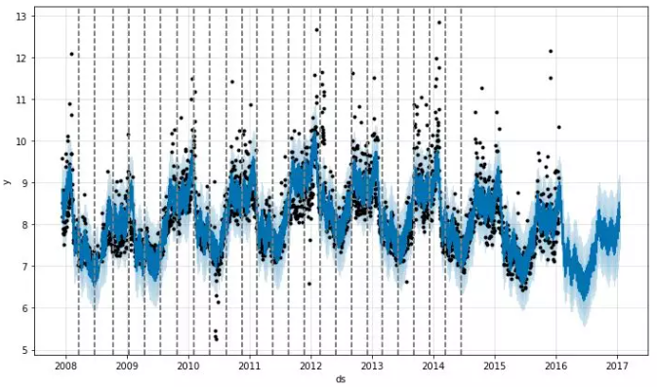
Facebook prophet工具
prophet模型：
Trend趋势，对时间序列中的趋势部分拟合分段线性函数，线性拟合会将特殊点和缺失数据的影响降到最小
饱和增长
通常情况下，增长会有最大容量限制，比如未来12个月某app在某地区的下载量，最大下载量要小于等于该地区手机用户总数
基于这样的领域知识，分析师可以定义模型的容量限制为C(t)
突变点，随着突变点数量的增多，拟合变得更灵活。在研究趋势成分时，分析师要面临两个基本问题，即过拟合与欠拟合
changepoint_prior_scale参数，可以调整趋势的灵活性，解决过拟合/欠拟合，参数值越大，拟合的时间序列曲线越灵活
参数 | 描述
growth | ‘linear’或‘logistic’用来规定线性或逻辑曲线趋势
changepoints | 包括潜在突变点的日期列表（不指明则默认为自动识别）
n_changepoints | 若不指定突变点，则需要提供自动识别的突变点数量
changepoint_prior_scale | 设定自动突变点选择的灵活性

Slide 12
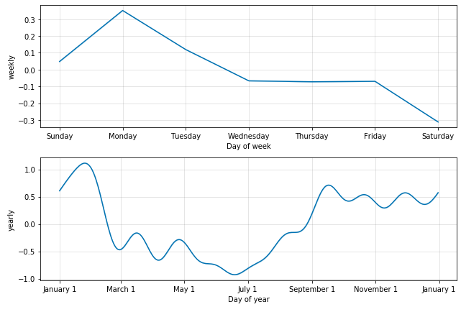
Facebook prophet工具
prophet模型：
季节性，拟合并预测季节的效果，基于傅里叶级数提出了一个灵活的模型：
P代表周期，年度的P=365.25，周数据的P=7
对季节性建模，在给定N的情况下，估计参数[a1,b1……aN, bN]
傅里叶阶数N是重要的参数，用来定义模型中是否考虑高频变化：
如果分析师认为高频变化的成分只是噪声，可以将N取较低值
如果不是噪音，可以将N设置为较高值，提升预测精度

Slide 13
Facebook prophet工具
prophet模型：
活动效果项，即节假日和大事件
他们都是重要的时间因素，比如中国传统春节，在这个期间人们会购买大量新商品
允许分析师使用过去和未来事件的自定义列表，这些大事件前后的日期将会被单独考虑，并且通过拟合附加的参数模拟节假日和事件的效果
参数 | 描述
yearly_seasonality | 周期为年的季节性
weekly_seasonality | 周期为周的季节性
daily_seasonality | 周期为日的季节性
holidays | 内置的节假日名称和日期
seasonality_priori_scale | 改变季节模型的强度
holiday_prior_scale | 改变假日模型的强度
季节和假日相关的参数

Slide 14
Project A：页面访问流量预测
Project : 佩顿·曼宁维基百科访问流量预测
数据集，维基百科上面对美国橄榄球运动员佩顿·曼宁的日访问记录，2905条数据（2007年12月10日到2016年1月20日）
Prophet 的输入量通常包含两列的数据框：ds 和 y
ds 列包含日期（YYYY-MM-DD）或者是具体的时间点（YYYY-MM-DD HH:MM:SS）
y 列是数值变量，表示我们希望去预测的量
ds | y
2007/12/10 | 9.590761139
2007/12/11 | 8.519590316
2007/12/12 | 8.183676583
2007/12/13 | 8.072467369
2007/12/14 | 7.893572074
2007/12/15 | 7.783640596
2007/12/16 | 8.414052432
…… | ……
2016/1/17 | 9.273878393
2016/1/18 | 10.33377535
2016/1/19 | 9.125871215
2016/1/20 | 8.891374009

Slide 15
Project A：页面访问流量预测
Prophet工具使用：
make_future_dataframe方法，将未来的日期扩展指定的天数，得到一个数据框。默认情况下，做会自动包含历史数据的日期，因此也可以用来查看模型对于历史数据的拟合效果
predict 方法，对每一行future 日期得到预测值（yhat ）预测 forecast 创建的对象应当是新的DataFrame，其中包含一列预测值 yhat ，以及成分的分析和置信区间
plot_components方法，查看预测的成分分析
查看forecast都有哪些列：print(forecast.columns)
成分分析的绘制：
trend趋势，来自trend字段
yearly趋势，来自yearly字段
weekly趋势，来自weekly字段
因为是加法模型，所以：
forecast['additive_terms'] = forecast['weekly'] + forecast['yearly']
forecast['yhat'] = forecast['trend'] + forecast['additive_terms']
forecast['yhat'] = forecast['trend'] +forecast['weekly'] + forecast['yearly']
如果有节假日因素，那么
forecast['yhat'] = forecast['trend'] +forecast['weekly'] + forecast['yearly'] + forecast['holidays']

Slide 16
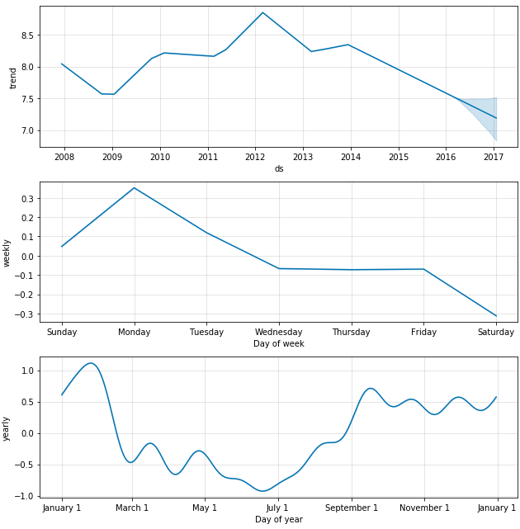
Project A：页面访问流量预测
查看forecast.tail()
会发现'multiplicative_terms', 'multiplicative_terms_lower', 'multiplicative_terms_upper'这3列为空，因为是加法模型
成分分析趋势解读
weekly中的Monday为0.035的意思就是，在trend的基础上，加0.035
Saturday为-0.3的意思就是，在trend的基础上，减0.3
因此，weekly这条线的高低反应了销量的趋势
Thinking：一年这种哪个月份，销量最高？

Slide 17
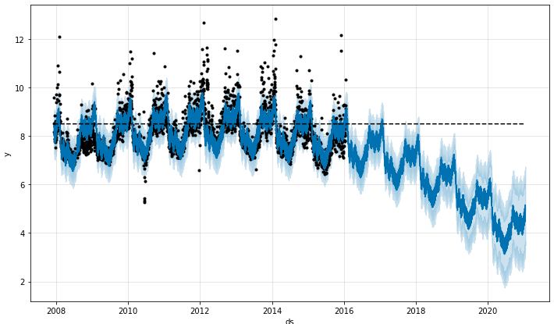
Project A：页面访问流量预测
预测饱和增长
Prophet在预测增长情况时，会存达到极值，比如总人口数等，这里称为承载能力（carrying capacity），这时上限就是趋于饱和
新建一列 cap 来指定承载能力的大小，通常情况下这个值应当通过市场规模的数据或专业知识来决定，比如
df['cap'] = 8.5
注意：DataFrame每行都必须指定 cap值，但不一定是恒定值，如果市场规模在不断地增长，那么 cap 也可以是不断增长的序列
预测饱和减少（市场的最低floor）
logistic增长模型还可以处理饱和最小值，方法与指定最大值的列的方式相同

Slide 18
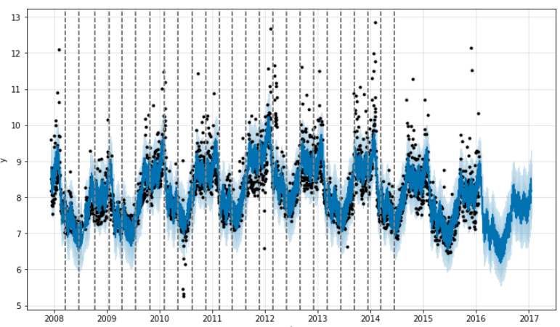
Project A：页面访问流量预测
趋势突变点
真实的时间序列数据往往存在一些突变点
Prophet 将自动监测到这些点，并对趋势做适当地调整
默认下， Prophet 会识别出 25 个潜在的突变点（均匀分布在在前 80% 的时间序列数据中），绝大多数突变点并不会包含在建模过程中
# 显示突变点的位置
from fbprophet.plot import add_changepoints_to_plot
fig = m.plot(forecast)
a = add_changepoints_to_plot(fig.gca(), m, forecast)
竖线指出这些潜在的突变点所在的位置

Slide 19
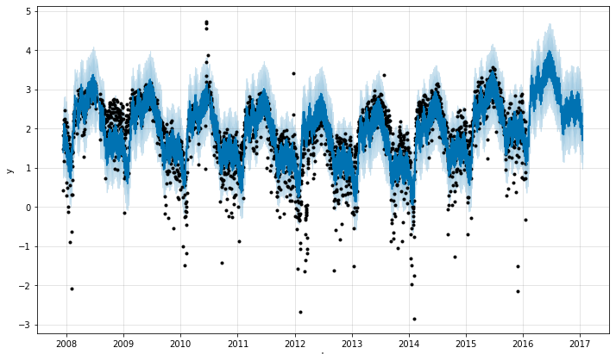
Project A：页面访问流量预测
指定突变点的位置
使用 changepoints 参数
m = Prophet(changepoints=['2014-01-01'])
m.fit(df)
future = m.make_future_dataframe(periods=365)
forecast = m.predict(future)
m.plot(forecast)

Slide 20
Project A：页面访问流量预测
对节假日建模
创建一个新的DataFrame，包含两列（节假日 holiday 和日期戳 ds ）
注意：这个DataFrame必须包含所有出现的节假日（不仅是历史数据集中，还是要预测的时期中的）
比如，所有佩顿 · 曼宁参加过的季后赛 与 决赛日期
playoffs = pd.DataFrame({
'holiday': 'playoff',
'ds': pd.to_datetime(['2008-01-13', '2009-01-03', '2010-01-16',
'2010-01-24', '2010-02-07', '2011-01-08',
'2013-01-12', '2014-01-12', '2014-01-19',
'2014-02-02', '2015-01-11', '2016-01-17',
'2016-01-24', '2016-02-07']),
'lower_window': 0,
'upper_window': 1,
})
superbowls = pd.DataFrame({
'holiday': 'superbowl',
'ds': pd.to_datetime(['2010-02-07', '2014-02-02', '2016-02-07']),
'lower_window': 0,
'upper_window': 1,
})
holidays = pd.concat((playoffs, superbowls))

Slide 21
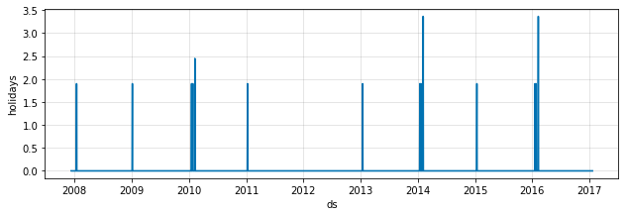
Project A：页面访问流量预测
对节假日建模
这个DataFrame创建好了，就可以通过传入 holidays
m = Prophet(holidays=holidays)
m.fit(df)
future = m.make_future_dataframe(periods=365)
forecast = m.predict(future)
可以通过 forecast 数据框，展示节假日效应
print(forecast[(forecast['playoff'] + forecast['superbowl']).abs() > 0][['ds', 'playoff', 'superbowl']][-10:])
ds playoff superbowl
2190 2014-02-02 1.217571 1.230312
2191 2014-02-03 1.898042 1.466063
2532 2015-01-11 1.217571 0.000000
2533 2015-01-12 1.898042 0.000000
2901 2016-01-17 1.217571 0.000000
2902 2016-01-18 1.898042 0.000000
2908 2016-01-24 1.217571 0.000000
2909 2016-01-25 1.898042 0.000000
2922 2016-02-07 1.217571 1.230312
2923 2016-02-08 1.898042 1.466063

Slide 22
Project B：交通流量预测
Project B：交通流量预测
JetRail高铁的乘客数量预测
数据集：jetrail.csv，根据过往两年的数据（2012 年 8 月至 2014 年 9月），需要用这些数据预测接下来 7 个月的乘客数量
以每天为单位聚合数据集
m = Prophet(yearly_seasonality=True, seasonality_prior_scale=0.1)
# 预测未来7个月，213天
future = m.make_future_dataframe(periods=213)
ID | Datetime | Count
0 | 25-08-2012 00:00 | 8
1 | 25-08-2012 01:00 | 2
2 | 25-08-2012 02:00 | 6
3 | 25-08-2012 03:00 | 2
4 | 25-08-2012 04:00 | 2
5 | 25-08-2012 05:00 | 2
…… | …… | ……
18286 | 25-09-2014 22:00 | 580
18287 | 25-09-2014 23:00 | 534

Slide 23
Project：沪市指数预测
Project ：沪市指数预测
沪市指数的历史数据（从1990年12月19日到2020年3月12日）
请你编写代码对沪市指数未来3个月（截止到2020年6月31日）的变化进行预测（将数据转化为按月统计即可）
1990年到2020年沪市指数走势

Slide 24
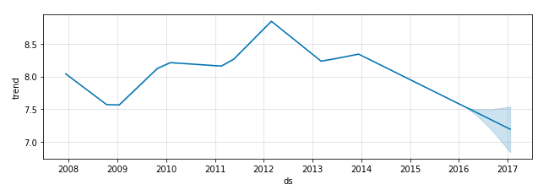
Summary
Prophet 针对的是商业预测任务
优点：不需要特征工程就能得到趋势，季节因素和节假日因素
不足：无法利用更多的信息，如在预测商品的销量时，无法利用商品的信息，门店的信息，促销的信息等
传入prophet的数据分为两列 ds 和 y
ds表示时间戳（pandas的日期格式）
y表示true value，也是需要预测的值（数值型）
带holidays参数的prophet
m = Prophet(holidays=holidays)
生成未来日期
future = model.make_future_dataframe(periods=365)
future为时间轴，在原有基础上增加365天（会包括之前的历史时间戳）
模型训练 model.fit(df)
模型预测 forecast = model.predict(future)
成分分析，plot_components(forecast)
绘制trend, weekly, yearly趋势图，会包括之前历史时间戳预测

Slide 25
Summary
forecaset字段包括：
ds, 时间轴
trend, trend_lower, trend_upper, 趋势
yhat, yhat_lower, yhat_upper, 预测值
weekly, weekly_lower, weekly_upper, 星期趋势
yearly, yearly_lower, yearly_upper, 年趋势
additive_terms, additive_terms_lower, additive_terms_upper, 加法模型趋势（星期趋势+年趋势），即 forecast['additive_terms'] = forecast['weekly'] + forecast['yearly']
multiplicative_terms, multiplicative_terms_lower, multiplicative_terms_upper，乘法模型趋势，如果使用加法模型时，multiplicative_terms为空
趋势变化点 model.changepoints
趋势变化点：时间序列经常会在轨迹中发生突然变化，可以自动检测出这些点
当模型训练完之后，就可以找到趋势变化点，默认为25个，分布在前80%的时间序列中
可以使用参数n_changepoints设置潜在变化点的数量，比如
model= prophet (n_changepoints=30)
可以使用参数changepoint_range设置前多少的时间序列来寻找潜在变化点，比如在时间序列的前90%处寻找潜在的变化点
model = Prophet(changepoint_range=0.9)
人工指定突变点的位置：
model = Prophet(changepoints=['2014-01-01'])

Slide 26
Summary
指定预测类型
growth='linear'或growth = "logistic"
默认的增长趋势为linear
如果使用growth="logistic"，就需要指定cap，因为预测时需要用到cap，可以不指定floor，因为logistic默认的最小饱和值是0
m = Prophet(growth='logistic')
df['cap'] = 6 # 不设置会报错
模型的学习方式
默认情况下为加性的，如果改成乘性的(multiplicative)，需要设置seasonality_mode='multiplicative'
Prophet中的参数设置：
Capacity，在增量函数是逻辑回归函数的时候，需要设置的容量值
Change Points：通过 n_changepoints 和 changepoint_range 来设置时间序列的变化点
季节性和节假日，可以根据实际的业务需求来指定相应的节假日
光滑参数：
changepoint_prior_scale 设置趋势项的灵活度，即跟随性，默认为0.05，值越大，拟合的跟随性越好，可能会过拟合
seasonality_prior_scale 用来控制季节项的灵活度
holidays_prior_scale 用来控制节假日的灵活度

Slide 27
1/2 分布式推荐系统

Slide 28
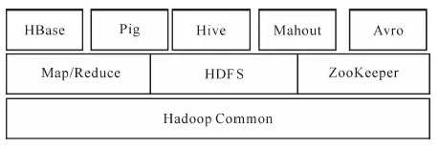
什么是Hadoop
Hadoop：
Hadoop是一个由Apache基金会所开发的分布式系统基础架构。用户可以在不了解分布式底层细节的情况下，开发分布式程序
Hadoop框架的核心设计：HDFS和MapReduce，一句话来说Hadoop就是存储加计算（HDFS为海量的数据提供了存储，而MapReduce为海量的数据提供了计算）
Hadoop由以下几个项目构成
Hadoop框架的主要模块：
HDFS，Hadoop Distributed File System，Hadoop分布式文件系统
MapReduce，一个计算框架。它以分布式和并行的方式处理大量的数据。当你对所有年龄> 18的用户在上述1 GB文件上执行查询时，将会有“8个映射”函数并行运行，以在其128 MB拆分文件中提取年龄> 18的用户，然后reduce函数将运行以将所有单独的输出组合成单个最终结果
YARN，用于作业调度和集群资源管理的框架
Hadoop Common，Hadoop体系最底层的一个模块，为Hadoop各子项目提供各种工具，如：配置文件和日志操作等

Slide 29
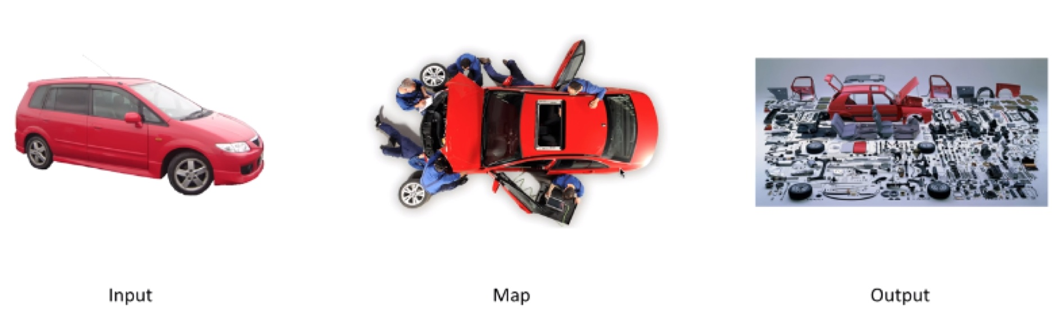
什么是MapReduce
Thinking：我们有1TB的数据，如何统计单词数？如何建立倒排索引？
这其实是很复杂的过程，如果有10TB，或者1PB数据怎么办呢？这时候单机就没办法做，变得很复杂需要想办法来解决。
Map的本质实际上是拆解，比如说有辆红色的小汽车，把它拆成零件了，这就是Map

Slide 30
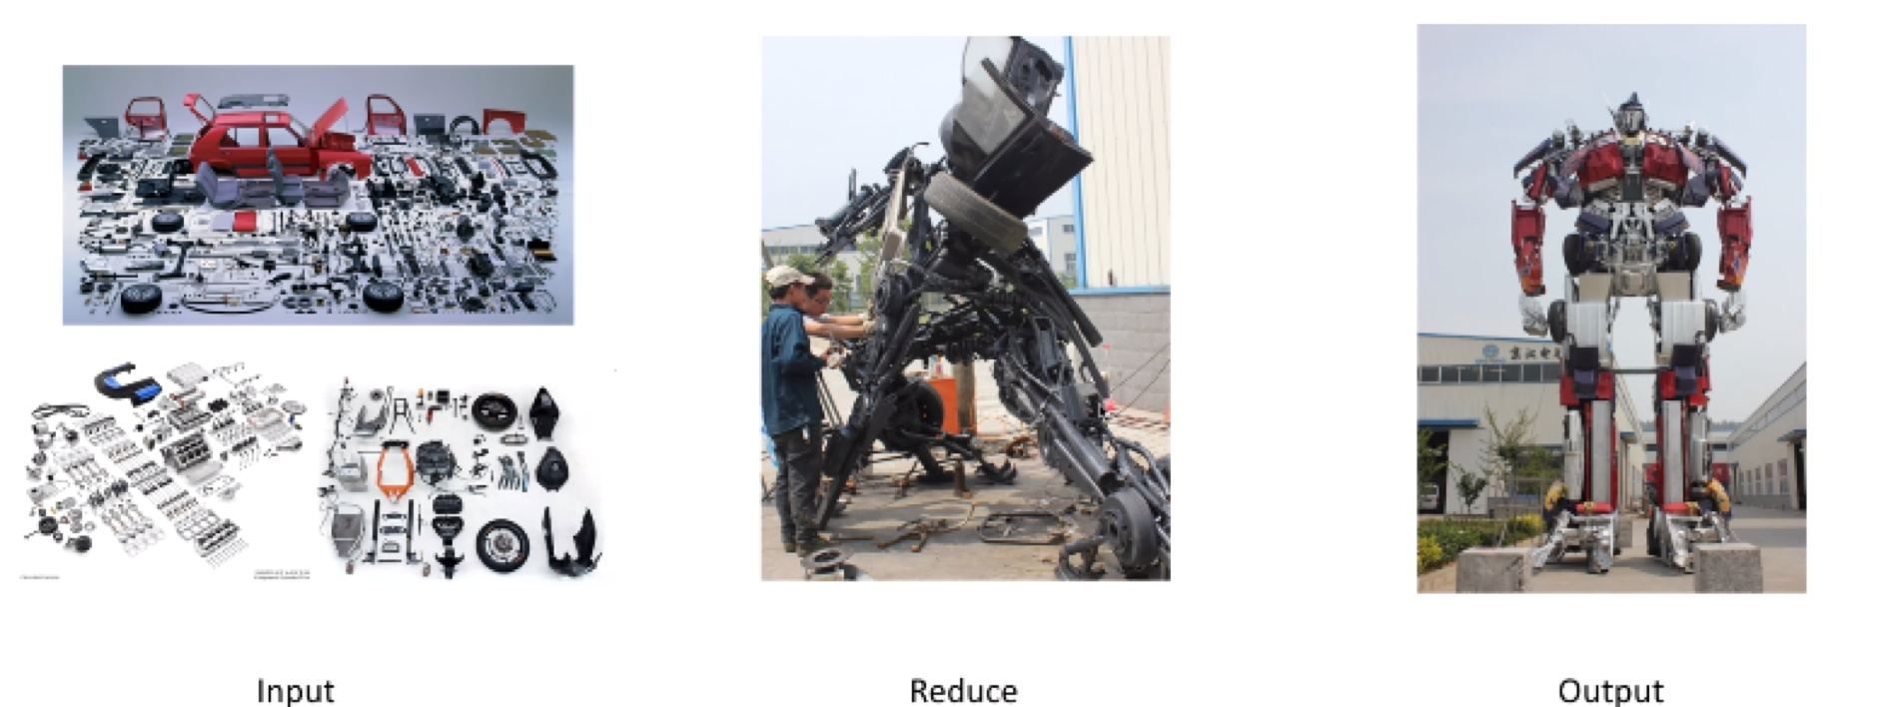
什么是MapReduce
Reduce就是组合，我们有很多汽车零件，还有很多其他各种装置零件，把他们拼装成变形金刚，这就是Reduce

Slide 31
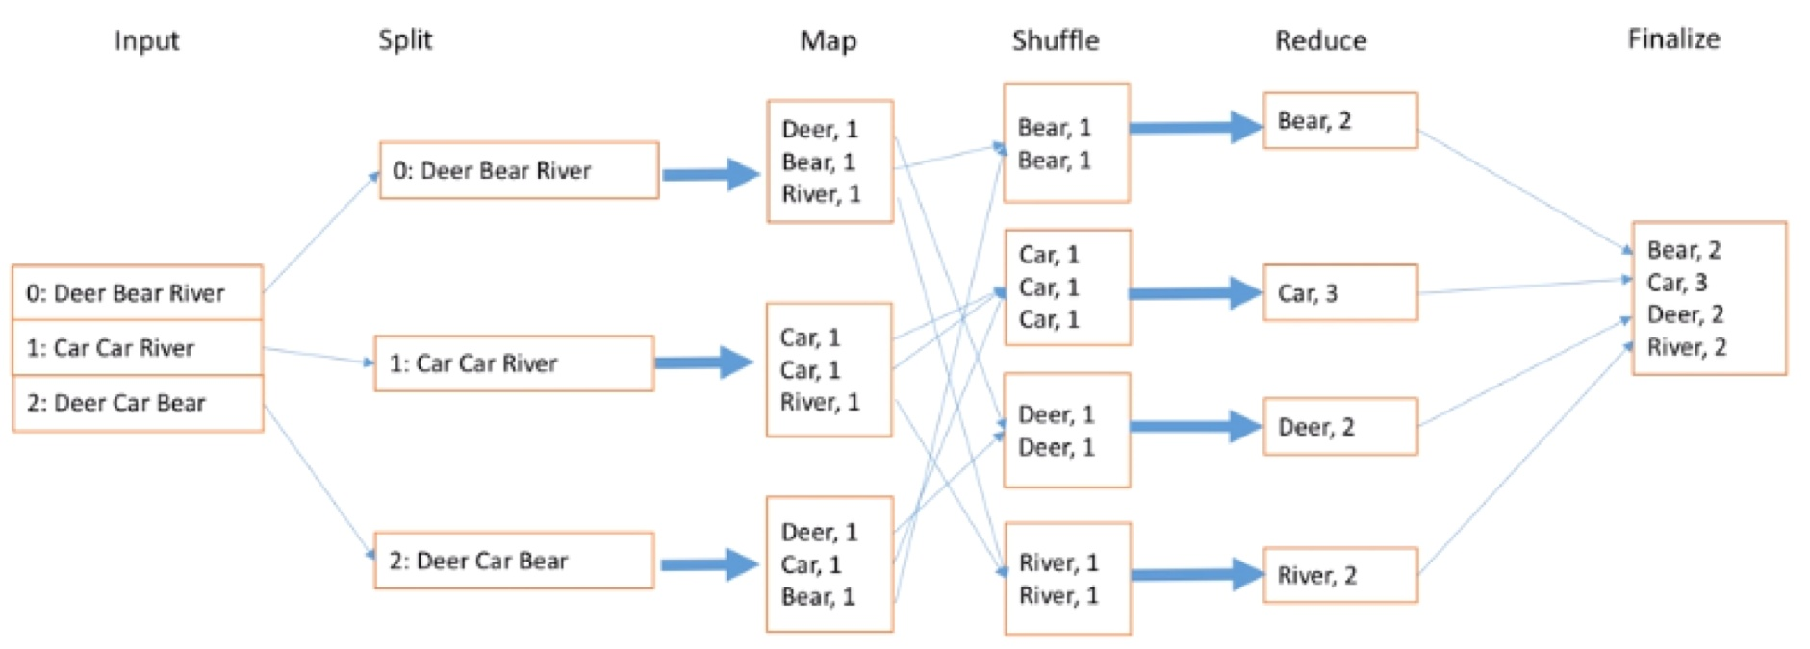
什么是MapReduce
MapReduce的6个部分：Input, Split, Map, Shuffle, Reduce, Finalize
split过程，输入很多文档，文档的每一行有很多不同的单词，分割之后方便找不同的worker来进行处理
Shuffle，将map的输出作为reduce的输入的过程就是shuffle，通过Shuffle把数据拉过来之后，方便后续Reduce进行计算。
Shuffle的本意是打乱的意思，在MapReduce中，Shuffle是洗牌的逆过程，即将map端的无规则输出按指定的规则“打乱”成具有一定规则的数据，相同的Key必须发送到同一个Reduce端处理
Reduce，把相同的数据放一起，计数统计，比如Car有3个就写3，River是2个就写2

Slide 32
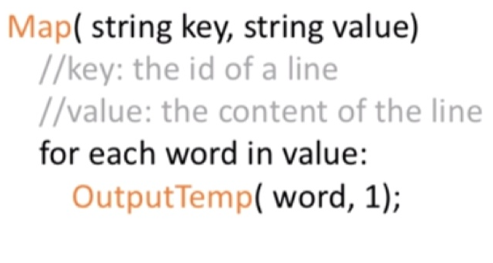
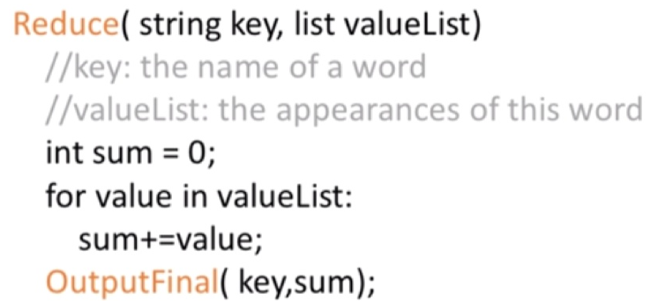
什么是MapReduce
MapReduce：
Map，输入每一行的ID是key，这一行的单词是value。这样后面就可以统计每个单词出现的次数
Reduce，输入的还是各个单词，但后面是一个串，表示在里面出现的次数，比如1,1,1。sum的过程就是把value（这里是1）累计到一起
MapReduce可以帮我们统计关键词和它的出现次数

Slide 33
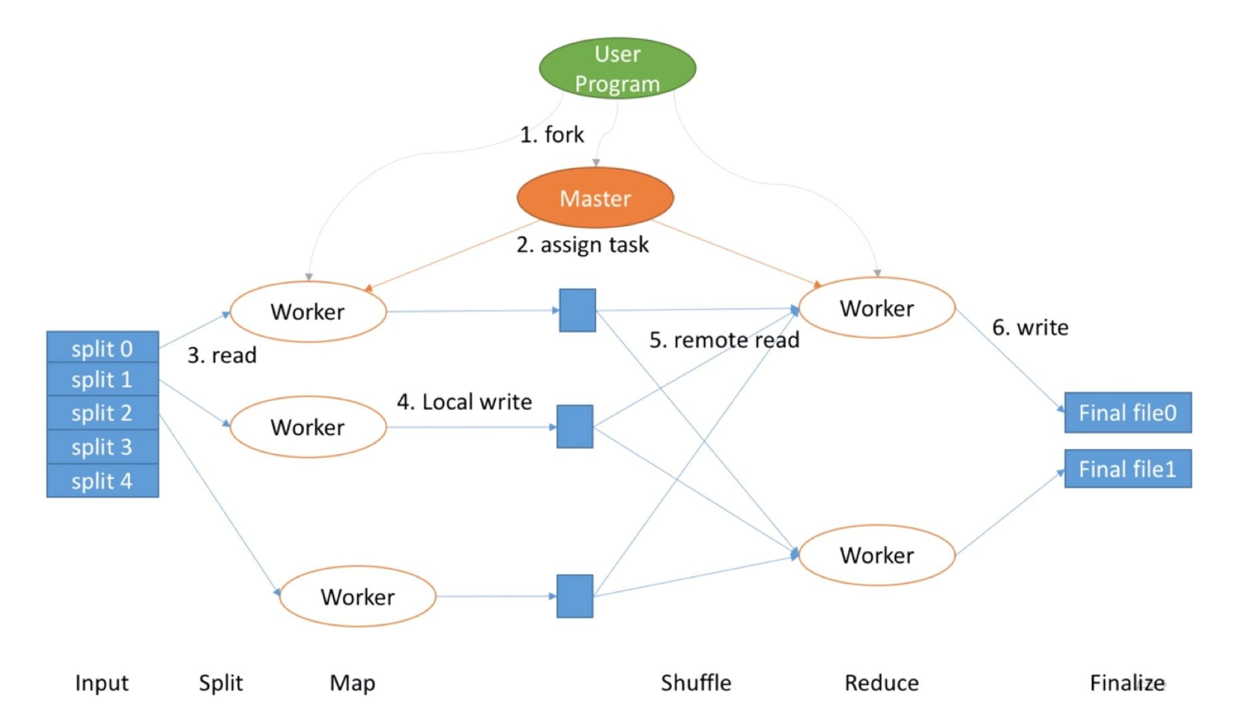
什么是MapReduce
MapReduce架构：
Master Worker，作为用户的代理来协调整个过程，比如让第一个Worker去拿0号数据，另一个Worker拿1号数据等等 => 分配数据的过程
每个Map Worker会在本地把数据切分开吧，写到本地的缓存或者硬盘上
Master让Reduce Worker去拿数据，他们就会从Map Worker的本地拿到数据，然后做完Reduce将结果写到最终的文件里（Finalize）
① ② ③ ④ ⑤ ⑥

Slide 34
什么是HDFS
HDFS：
Hadoop分布式文件系统（HDFS）是一种分布式文件系统，
HDFS具有高度容错能力，数据自动保存多个副本。如果一个副本丢失后，它可以自动分配到其它节点作为新的副本
可以部署在低成本硬件上，通过多副本机制，提高可靠性
数据规模：能够处理的数据规模可以达到GB，TB，甚至PB级别的数据

Slide 35
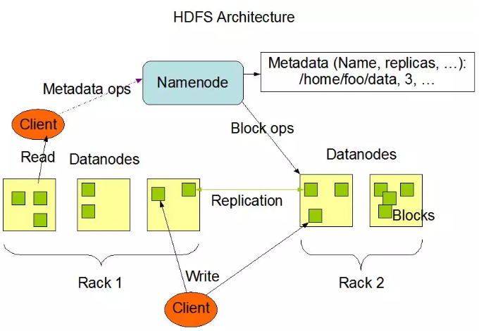
什么是HDFS
HDFS：
NameNode和DataNode是HDFS的两个主要组件
元数据存储在NameNode上，数据存储在DataNode的集群上
NameNode不仅要管理存储在HDFS上内容的元数据，而且要记录一些事情，比如哪些节点是集群的一部分，某个文件有几份副本等。它还要决定当集群的节点宕机或者数据副本丢失的时候系统需要做什么
存储在HDFS上的每份数据片有多份副本(replica)保存在不同的服务器上。
在本质上，NameNode是HDFS的Master(主服务器)，DataNode是Slave(从服务器)

Slide 36
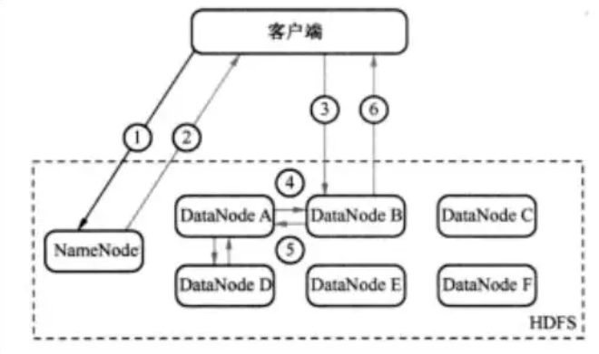
HDFS写过程
客户端发送写请求给NameNode，要将a.log文件写入到HDFS，执行流程：
Step1，客户端发消息给NameNode，说要将a.log写入
Step2，NameNode发消息给客户端，让客户端写到DataNode A、B和D，并直接联系DataNode B
Step3，客户端发消息给DataNode B，让它保存一份a.log文件，并且发送副本给DataNode A和DataNode D
Step4，DataNode B发消息给DataNode A，让它保存a.log，并且发送一份副本给DataNode D
Step5，DataNode A发消息给DataNode D，让它保存a.log
Step6，DataNode D发确认消息给DataNode A
Step7，DataNode A发确认消息给DataNode B
Step8，DataNode B发确认消息给客户端，表示写入完成
HDFS写过程示意图

Slide 37
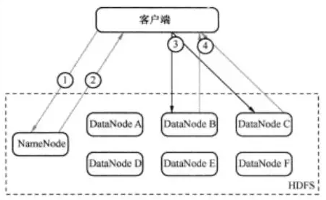
HDFS读过程
客户端发送读请求给NameNode，想要读取a.log文件，具体的执行流程：
Step1，客户端询问NameNode它应该从哪里读取文件
Step2，NameNode发送数据块的信息给客户端。数据块信息包含了保存着文件副本的DataNode的IP地址，以及DataNode在本地硬盘查找数据块所需要的数据块ID
Step3，客户端检查数据块信息，联系相关的DataNode，请求数据块
Step4，DataNode返回文件内容给客户端，然后关闭连接，完成读操作
客户端并行从不同的DataNode中获取一个文件的数据块，然后联结这些数据块，拼成完整的文件
HDFS读过程示意图

Slide 38
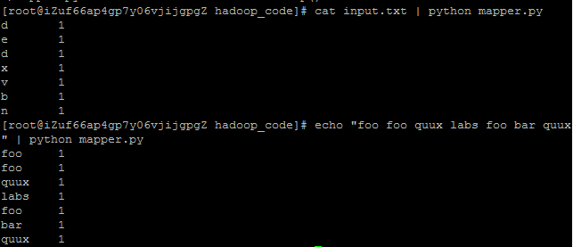
用Python实现wordcount
编写mapper.py：
import sys
for line in sys.stdin:
line = line.strip()
words = line.split()
for word in words:
print("%s\t%s" % (word, 1))

Slide 39
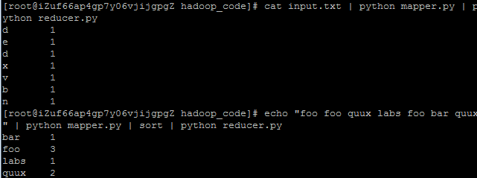
用Python实现wordcount
编写reducer.py：
import sys
countMap = {}
for line in sys.stdin:
line = line.strip()
word, count = line.split('\t')
try:
count = int(count)
except ValueError: #count如果不是数字的话，直接忽略掉
continue
if word not in countMap:
countMap[word] = count
else:
countMap[word] = countMap[word] + count
for key in countMap:
print("%s\t%s" % (key, countMap[key]))

Slide 40
Hadoop Streaming with Python
Hadoop Streaming
Hadoop提供的一种编程工具，允许用户用任何可执行程序或脚本（比如Python, Ruby）作为mapper和reducer
mapper进程，hadoop将用户提交的mapper可执行脚本作为一个单独的进程加载起来
hadoop不断地将文件片段转换为行，传递到mapper进程中，mapper进程通过标准输入的方式逐行获取数据，然后将它转换为键值对，再通过标准输出的形式将这些键值对输出出去
reducer进程，hadoop将用户提交的reducer可执行脚本作为一个单独的进程加载起来
hadoop不断地将键值对(按键排序)按照一对一行的方式传递到reducer进程中，reducer进程通过标准输入的方式按行获取这些键值对，进行自定义计算后将结果进行输出
Hadoop Streaming使用方式
$HADOOP_HOME/bin/hadoop jar $HADOOP_HOME/.../hadoop-streaming.jar [genericOptions] [streamingOptions]
hadoop jar /home/software/hadoop-2.7.7/share/hadoop/tools/lib/hadoop-streaming-2.7.7.jar
-input ./input/*
-output ./output
-mapper "python mapper.py"
-reducer "python reducer.py"
mapper.py和reduce.py需要加上执行权限，chmod +x mapper.py，这两个py文件不用放在HDFS上，放在本地即可

Slide 41
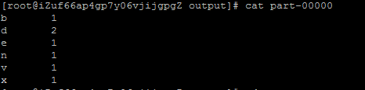
Hadoop Streaming with Python
使用命令将文本上传到HDFS中
# 创建文件夹
hdfs dfs -mkdir input
# 将*.txt 放到input目录
hdfs dfs -put *.txt input
# 查看input目录中的文件
hdfs dfs -ls input
Hadoop Streaming使用
执行后就会开启MapReduce任务，执行完成后会在MapReduce上生成/output目录，里面有两个文件:
part-00000是结果文件，_SUCCESS文件大小为0
cat part--00000 可以将结果显示出来

Slide 42
PySpark使用
pyspark:
pyspark = python + spark
在pandas、numpy进行数据处理时，一次性将数据读入内存中，当数据很大时内存溢出，无法处理；此外，很多执行算法是单线程处理，不能充分利用cpu性能
spark的核心概念之一是shuffle，它将数据集分成数据块，好处是：
在读取数据时，不是将数据一次性全部读入内存中，而是分片，用时间换空间进行大数据处理
极大的利用了CPU资源
支持分布式结构，弹性拓展硬件资源。
pyspark:
在数据结构上Spark支持dataframe、sql和rdd模型
算子和转换是Spark中最重要的两个动作
算子好比是盖房子中的画图纸，转换是搬砖盖房子。有时候我们做一个统计是多个动作结合的组合拳，spark常将一系列的组合写成算子的组合执行，执行时，spark会对算子进行简化等优化动作，执行速度更快

Slide 43
PySpark使用
pyspark操作:
对数据进行切片（shuffle）
config("spark.default.parallelism", 3000)
假设读取的数据是20G，设置成3000份，每次每个进程（线程）读取一个shuffle，可以避免内存不足的情况
设置程序的名字
appName("taSpark")
读文件
data = spark.read.csv(cc,header=None, inferSchema="true")
配置spark context
Spark 2.0版本之后只需要创建一个SparkSession即可
from pyspark.sql import SparkSession
spark=SparkSession \
.builder \
.appName('hotel_rec_app') \
.getOrCreate()

Slide 44
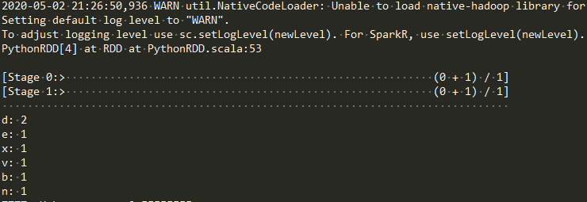
PySpark使用
# Spark+python 进行wordCount
from pyspark.sql import SparkSession
spark = SparkSession\
.builder\
.appName("PythonWordCount")\
.master("local[*]")\
.getOrCreate()
# 将文件转换为RDD对象
lines = spark.read.text("input.txt").rdd.map(lambda r: r[0])
counts = lines.flatMap(lambda x: x.split(' ')) \
.map(lambda x: (x, 1)) \
.reduceByKey(lambda x, y: x + y)
output = counts.collect()
for (word, count) in output:
print("%s: %i" % (word, count))
spark.stop()

Slide 45
PySpark中的DataFrame
DataFrame类似于Python中的数据表，允许处理大量结构化数据
DataFrame优于RDD，同时包含RDD的功能
# 从集合中创建RDD
rdd = spark.sparkContext.parallelize([
(1001, "张飞", 8341, "坦克"),
(1002, "关羽", 7107, "战士"),
(1003, "刘备", 6900, "战士")
])
# 指定模式, StructField(name,dataType,nullable)
# name: 该字段的名字，dataType：该字段的数据类型，nullable: 指示该字段的值是否为空
from pyspark.sql.types import StructType, StructField, LongType, StringType # 导入类型
schema = StructType([
StructField("id", LongType(), True),
StructField("name", StringType(), True),
StructField("hp", LongType(), True), #生命值
StructField("role_main", StringType(), True)
])
# 对RDD应用该模式并且创建DataFrame
heros = spark.createDataFrame(rdd, schema)
heros.show()

Slide 46
PySpark中的DataFrame
# 利用DataFrame创建一个临时视图
heros.registerTempTable("HeroGames")
# 查看DataFrame的行数
print(heros.count())
# 使用自动类型推断的方式创建dataframe
data = [(1001, "张飞", 8341, "坦克"),
(1002, "关羽", 7107, "战士"),
(1003, "刘备", 6900, "战士")]
df = spark.createDataFrame(data, schema=['id', 'name', 'hp', 'role_main'])
print(df) #只能显示出来是DataFrame的结果
df.show() #需要通过show将内容打印出来
print(df.count())
3
DataFrame[id: bigint, name: string, hp: bigint, role_main: string]
| id|name| hp|role_main|
+----+-------+-----+-------------+
|1001|张飞|8341| 坦克|
|1002|关羽|7107| 战士|
|1003|刘备|6900| 战士|
+----+-------+-----+-------------+
3

Slide 47
PySpark中的DataFrame
从CSV文件中读取
heros = spark.read.csv("./heros.csv", header=True, inferSchema=True)
heros.show()
从MySQL中读取
df = spark.read.format('jdbc').options(
url='jdbc:mysql://localhost:3306/wucai?useUnicode=true&useJDBCCompliantTimezoneShift=true&useLegacyDatetimeCode=false&serverTimezone=Asia/Shanghai',
dbtable='heros',
user='root',
password='passw0rdcc4'
).load()
print('连接JDBC，调用Heros数据表')
df.show()
# 传入SQL语句
sql="(SELECT id, name, hp_max, role_main FROM heros WHERE role_main='战士') t"
df = spark.read.format('jdbc').options(
url='jdbc:mysql://localhost:3306/wucai?useUnicode=true&useJDBCCompliantTimezoneShift=true&useLegacyDatetimeCode=false&serverTimezone=Asia/Shanghai',
dbtable=sql,
user='root',
password='passw0rdcc4'
).load()
df.show()

Slide 48
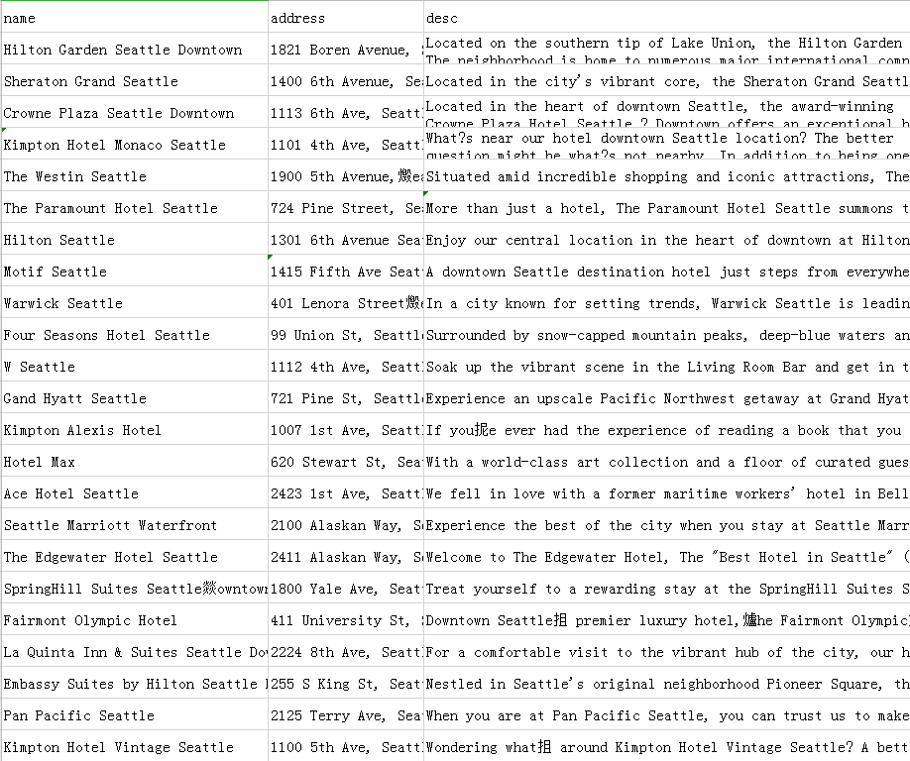
为酒店建立内容推荐系统
西雅图酒店数据集：
下载地址：https://github.com/susanli2016/Machine-Learning-with-Python/blob/master/Seattle_Hotels.csv
字段：name, address, desc
基于用户选择的酒店，推荐相似度高的Top10个其他酒店
方法：计算当前酒店特征向量与整个酒店特征矩阵的余弦相似度，取相似度最大的Top-k个

Slide 49
TF-IDF文本特征提取
TF-IDF：
TF：Term Frequency，词频
一个单词的重要性和它在文档中出现的次数呈正比。
IDF：Inverse Document Frequency，逆向文档频率
一个单词在文档中的区分度。这个单词出现的文档数越少，区分度越大，IDF越大

Slide 50
TF-IDF文本特征提取
sklearn中的TF-IDF：
from sklearn.feature_extraction.text import CountVectorizer, TfidfVectorizer, TfidfTransformer
CountVectorizer，只考虑词汇在文本中出现的频率
TfidfTransformer，统计CountVectorizer中每个词语的tf-idf权值。除了考量某词汇在文本出现的频率，还关注包含这个词汇的所有文本的数量
TfidfVectorizer，把CountVectorizer, TfidfTransformer合并起来，直接生成tfidf值
常用函数：
get_feature_names(), 得到所有文本的关键字
fit_transform(), 训练并且转换

Slide 51
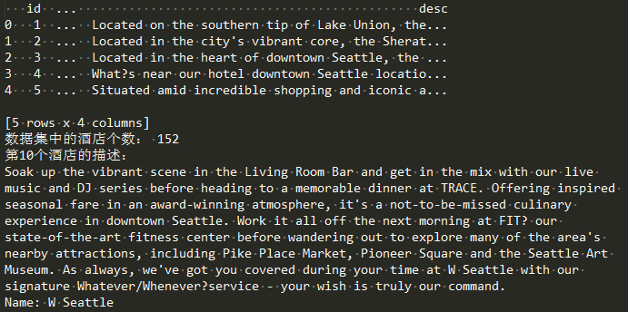
为酒店建立内容推荐系统(sklearn)
使用sklearn中的TFIDF：
df = pd.read_csv('Seattle_Hotels.csv', encoding="latin-1")
# 数据探索
print(df.head())
print('数据集中的酒店个数：', len(df))
def print_description(index):
example = df[df.index == index][['desc', 'name']].values[0]
if len(example) > 0:
print(example[0])
print('Name:', example[1])
print('第10个酒店的描述：')
print_description(10)

Slide 52
为酒店建立内容推荐系统(sklearn)
# 建模
df.set_index('name', inplace = True)
# 使用TF-IDF提取文本特征
tf = TfidfVectorizer(analyzer='word', ngram_range=(1, 1), min_df=0.01, stop_words='english')
tfidf_matrix = tf.fit_transform(df['desc'])
print(tfidf_matrix)
print(len(tf.get_feature_names()))
# 计算酒店之间的余弦相似度（线性核函数）
cosine_similarities = linear_kernel(tfidf_matrix, tfidf_matrix)
indices = pd.Series(df.index) #df.index是酒店名称
(0, 1229) 0.13273308659550206
(0, 389) 0.10992926735081532
(0, 1154) 0.100329867504614
(0, 1332) 0.09776472929991799
(0, 905) 0.13273308659550206
……
(151, 658) 0.061890899779281056
(151, 625) 0.18359365972432462
(151, 636) 0.033870139545787124
(151, 1095) 0.027359314745524686
1417

Slide 53
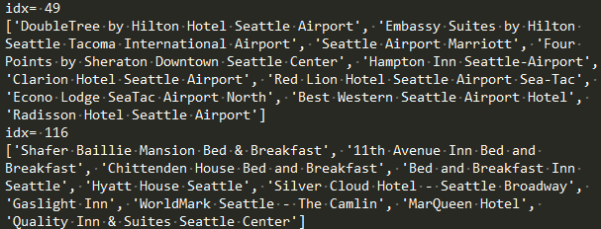
为酒店建立内容推荐系统(sklearn)
# 基于相似度矩阵和指定的酒店name，推荐TOP10酒店
def recommendations(name, cosine_similarities = cosine_similarities):
recommended_hotels = []
# 找到想要查询酒店名称的idx
idx = indices[indices == name].index[0]
print('idx=', idx)
# 对于idx酒店的余弦相似度向量按照从大到小进行排序
score_series = pd.Series(cosine_similarities[idx]).sort_values(ascending = False)
# 取相似度最大的前10个（除了自己以外）
top_10_indexes = list(score_series.iloc[1:11].index)
# 放到推荐列表中
for i in top_10_indexes:
recommended_hotels.append(list(df.index)[i])
return recommended_hotels
print(recommendations('Hilton Seattle Airport & Conference Center'))
print(recommendations('The Bacon Mansion Bed and Breakfast'))

Slide 54
pyspark工具
spark mllib库（spark3.0版本后废弃）
针对的对象是RDD
支持常见的算法，包括 分类、回归、聚类和协同过滤
mllib在2.0版本之后是维护状态，即只修复BUG，不更新新功能
spark ml库（官方推荐）
针对的对象是DataFrame
功能更全面更灵活，ml在DataFrame上的抽象级别更高，数据和操作耦合度更低，使用起来像sklearn
Spark安装很多坑，需要慢慢来
建议大家直接使用Spark ML库

Slide 55
pyspark工具（文本特征）
分词
tokenizer，得到的分词结果转换数字向量
from pyspark.ml.feature import Tokenizer
# 将desc进行分词
tokenizer = Tokenizer(inputCol="doc_text", outputCol="doc_words")
df = tokenizer.transform(df)
TF-IDF：
Spark ML库中，TF-IDF被分成两部分，即TF (+hashing) 和 IDF
HashingTF，在哈希的同时会统计各个词条的词频
IDF，在一个数据集上应用它的fit()方法，产生一个IDFModel。这个IDFModel 接收特征向量（由HashingTF产生），然后计算每一个词在文档中出现的频次。调用IDFModel的transform方法，可以得到每一个单词对应的TF-IDF 度量值

Slide 56
pyspark工具（文本特征）
from pyspark.ml.feature import Tokenizer, HashingTF, IDF
# 加载数据
documents = spark.createDataFrame([
(0, "我 非常 喜欢 看 电视剧", "data1"),
(1, "我 喜欢 看 电视剧", "data2"),
(2, "我 喜欢 吃 苹果","data3"),
(3, "我 喜欢 吃 苹果 看 电视剧","data4")], ["id", "doc_text", "other"])
# 转化为视图
documents.registerTempTable("doc_table")
df= spark.sql("SELECT id, doc_text FROM doc_table")
# 将desc进行分词
tokenizer = Tokenizer(inputCol="doc_text", outputCol="doc_words")
df = tokenizer.transform(df)
df.show()
# 计算每篇文档的TF-IDF
hashingTF = HashingTF(inputCol='doc_words', outputCol="doc_words_tf")
#hashingTF = HashingTF()
tf = hashingTF.transform(df).cache()
idf = IDF(inputCol='doc_words_tf', outputCol="doc_words_tfidf").fit(tf)
tfidf = idf.transform(tf).cache()
print('\n 每个文档的TFIDF')
tfidf.select('doc_words_tfidf').show(truncate=False)

Slide 57
pyspark工具（文本特征）
在pyspark中提供了4中数据规范化：
Normalizer，作用范围是每一行，使每一个行向量的范数变换为一个单位范数
StandardScaler，将特征标准化为单位标准差
MinMaxScaler，将每一维特征线性地映射到指定的区间[min, max]，通常是[0, 1]
MaxAbsScaler，将每一维的特征变换到[-1, 1]闭区间上，通过除以每一维特征上的最大的绝对值，它不会平移整个分布，也不会破坏原来每一个特征向量的稀疏性
from pyspark.ml.feature import Normalizer
normalizer = Normalizer(inputCol="doc_words_tfidf", outputCol="norm")
tfidf = normalizer.transform(tfidf)
P阶范数：
当p取1，2，∞的时候分别是以下几种最简单的情形：
1-范数(L1)：║x║1=│x1│+│x2│+…+│xn│
2-范数(L2)：║x║2=（│x1│²+│x2│²+…+│xn│²）然后开根号
∞-范数(L∞)：║x║∞=max（│x1│，│x2│，…，│xn│）
Normalizer默认使用的是L2范数

Slide 58
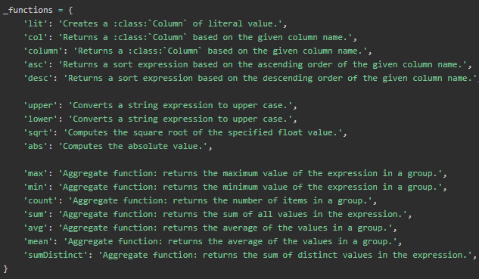
pyspark工具（文本特征）
pyspark SQL中的内置函数
pyspark.sql.functions里有许多常用的函数，可以满足日常绝大多数的数据处理需求
同时支持自己写的UDF
import pyspark.sql.functions as psf
引用SQL表中的数据类型
from pyspark.sql.types import IntegerType, DoubleType

Slide 59
pyspark工具（文本特征）
使用PySpark对以下文本计算TF-IDF
documents = spark.createDataFrame([
(0, "我 非常 喜欢 看 电视剧", "data1"),
(1, "我 喜欢 看 电视剧", "data2"),
(2, "我 喜欢 吃 苹果","data3"),
(3, "我 喜欢 吃 苹果 看 电视剧","data4")], ["id", "doc_text", "other"])

Slide 60
为酒店建立内容推荐系统
使用PySpark为酒店建立内容推荐系统：
Step1，从CSV中加载数据，并进行数据探索
Step2，对desc字段进行分词
Step3，去掉停用词
add_stopwords = ['the', 'of', 'in', 'a', 'an', 'at', 'as', 'on', 'for', 'it', 'we', 'you', 'want', 'up', 'to', 'if', 'are', 'is', 'and', 'our', 'with', 'from', '-', 'your', 'so']
Step4，计算每篇文档的TF-IDF
Step5，数据规范化
Step6，计算酒店之间的相似度
Step7，根据用户指定的酒店进行推荐Top10
'Hilton Seattle Airport & Conference Center'， 'The Bacon Mansion Bed and Breakfast'

Slide 61

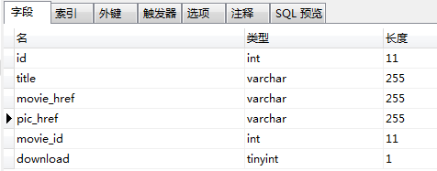
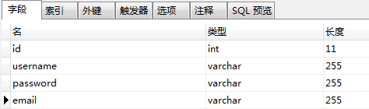
分布式电影推荐系统
电影推荐系统：
数据集：MovieLens
ratings.csv，movies.csv
movie数据表
user数据表

Slide 62

Summary
Hadoop是一个开源的大数据框架，解决了两个核心问题
数据存储问题 => HDFS分布式文件系统
分布式计算问题 => MapReduce
Spark提供了丰富的算子，同时效率更高
Hadoop中对于数据计算只提供了Map和Reduce两个操作
Spark内存中的数据分析速度比Hadoop快近100倍
pyspark使用：
pyspark可以在单机上使用，解决大数据问题，用时间换空间进行大数据处理
Spark的机器学习算法库使用 mllib, ml库（官方推荐）
数据规模大的情况，可以使用Spark ML，否则可以用sklearn

Slide 63
Thinking&Action
Thinking1：为什么股票预测问题容易出现过拟合，也就是在训练时结果很好，在真实环境中结果没那么好
Thinking2：Prophet与ARMA/ARIMA相比，优势在哪些地方

Slide 64
Action1：交通流量预测
Action1: 交通流量预测
JetRail高铁的乘客数量预测
数据集：jetrail.csv，根据过往两年的数据（2012 年 8 月至 2014 年 9月），需要用这些数据预测接下来 7 个月的乘客数量
以每天为单位聚合数据集
ID | Datetime | Count
0 | 25-08-2012 00:00 | 8
1 | 25-08-2012 01:00 | 2
2 | 25-08-2012 02:00 | 6
3 | 25-08-2012 03:00 | 2
4 | 25-08-2012 04:00 | 2
5 | 25-08-2012 05:00 | 2
…… | …… | ……
18286 | 25-09-2014 22:00 | 580
18287 | 25-09-2014 23:00 | 534

Slide 65
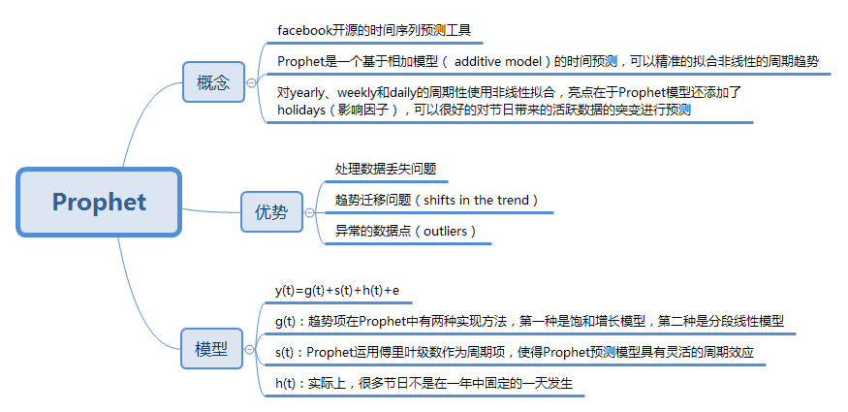
Summary

Slide 66
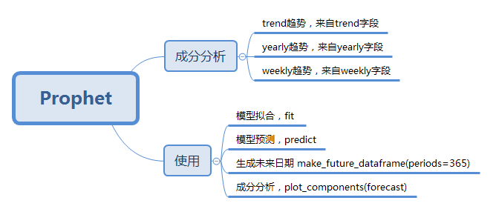
Summary

Slide 67
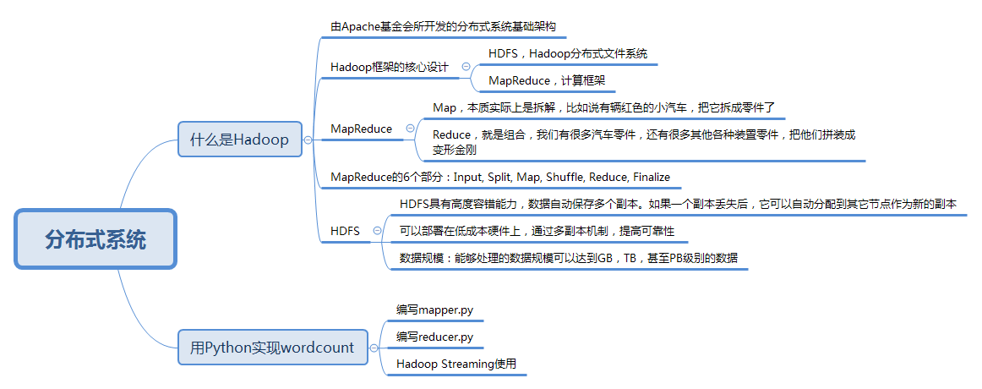
Summary

Slide 68
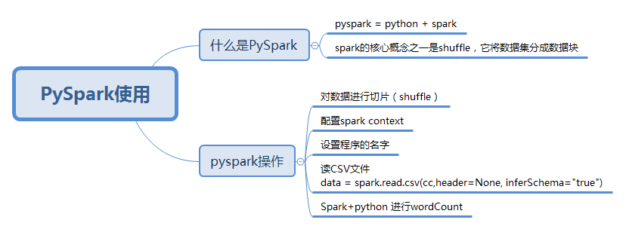
Summary

Slide 69
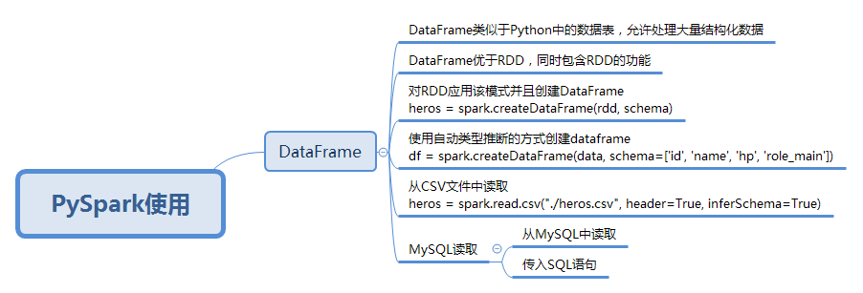
Summary

Slide 70
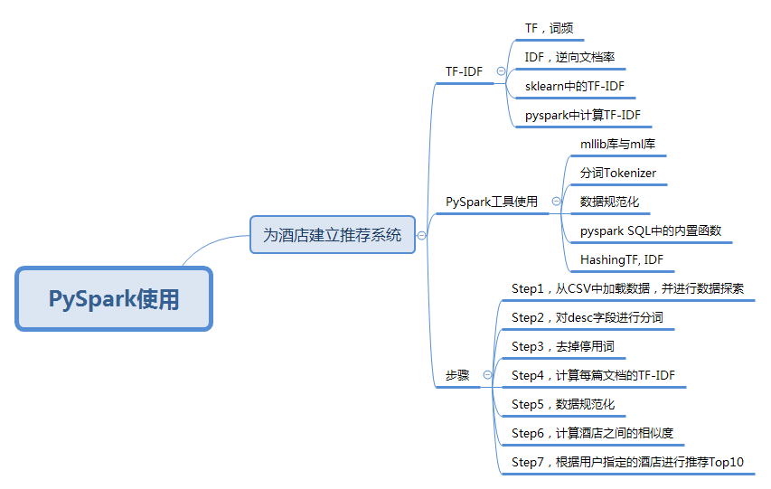
Summary

Slide 71
Thank You Using data to solve problems

Slide 72
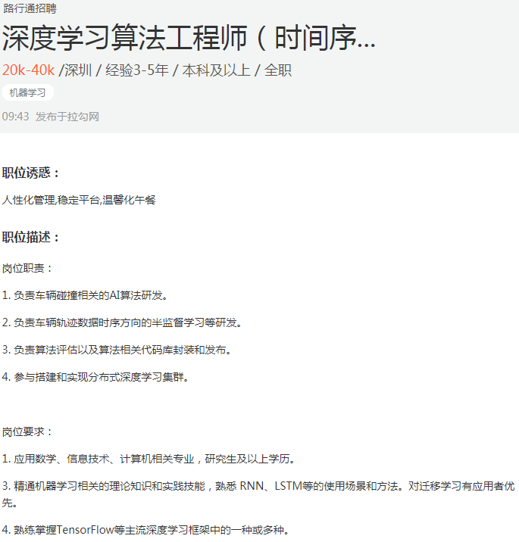

工作中的应用

